Slide 1
식당예약시스템 프로젝트
박수경 조수빈 홍동진

Slide 2
역활분담
박수경 : 로그인 화면
조수빈 : 식당 예약화면, 자주 묻는 질문 게시판
홍동진 : 마이페이지 (손님용/ 가게용)

Slide 3






개발환경
SVN
CSS,HTML,JAVASCRIPT,JQUERY
JAVA
ORACLE
아파치 톰캣

Slide 4
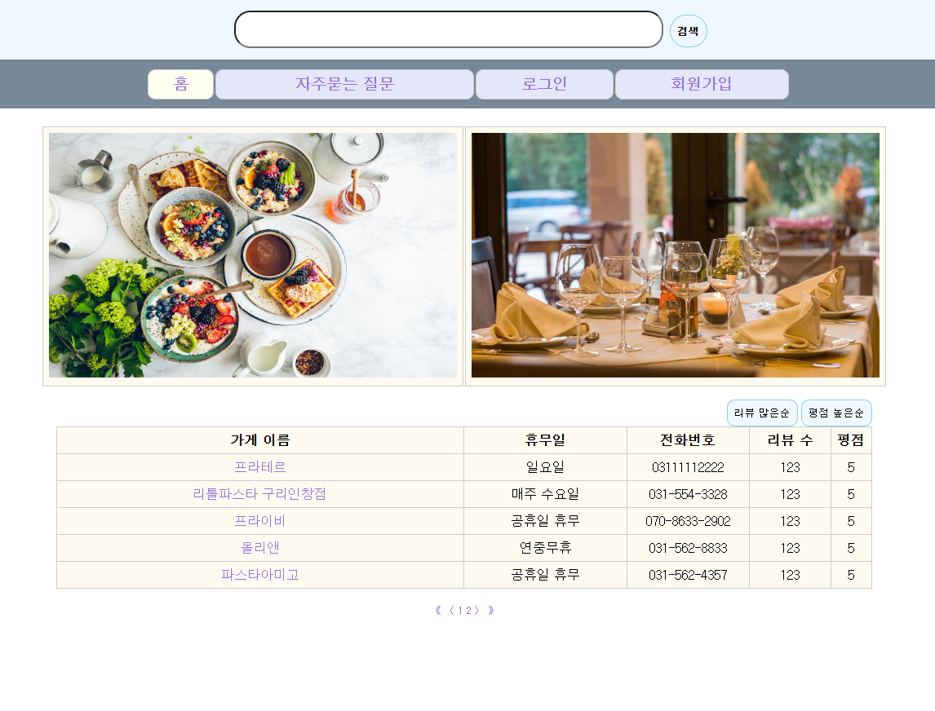
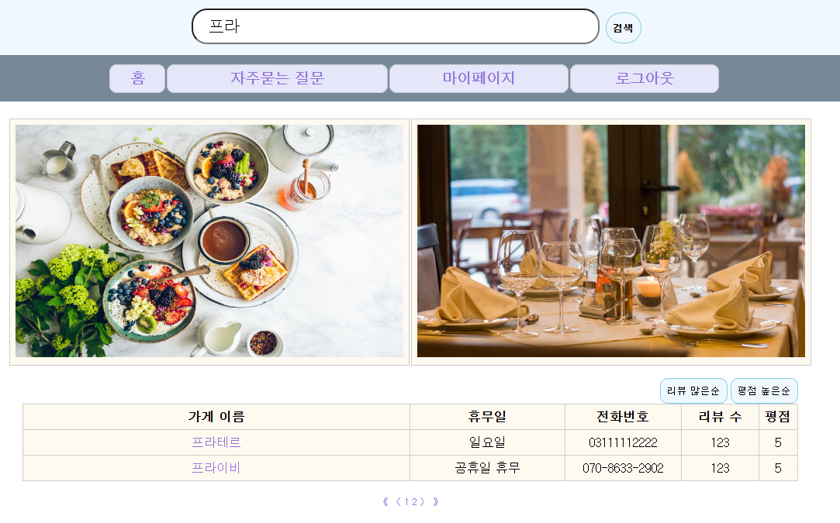
프로젝트 상세화면 – 메인홈페이지1
가게 이름 검색
메인홈페이지로 이동
자주묻는 질문 페이지로 이동
로그인 페이지로 이동
회원가입 페이지로 이동
리뷰가 많은 순으로 정렬됨 (미완)
평점이 높은 순으로 정렬됨 (미완)
1
2
3
4
5
6
7

Slide 5
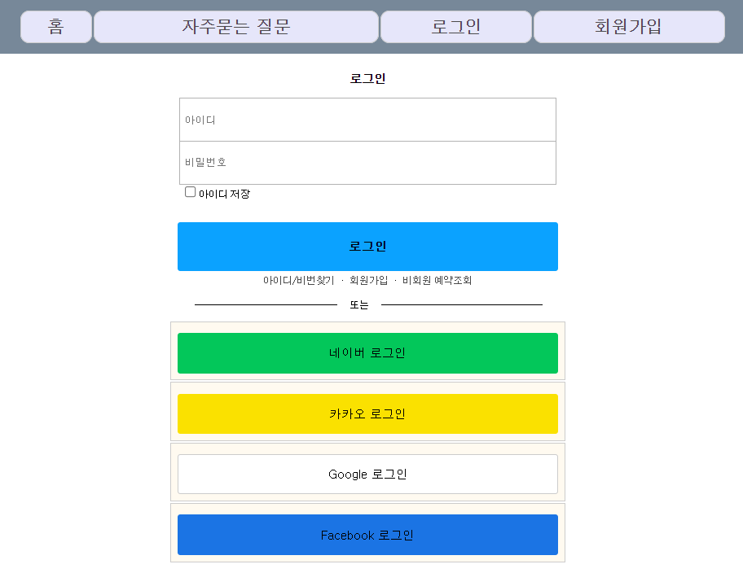
프로젝트 상세화면 - 로그인
1
로그인 : 클릭 시 아이디와 비밀번호를 받아 로그인
회원가입 : 회원가입 화면으로 이동
로그인 : 다른 웹페이지를 통한 로그인
2
3

Slide 6
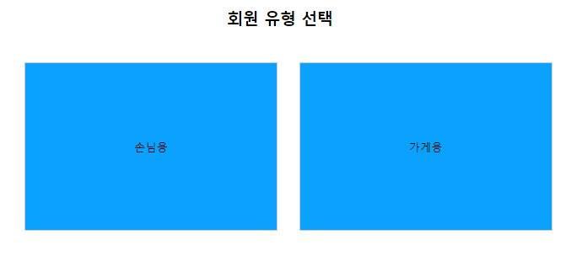
프로젝트 상세화면 – 회원가입 유형 선택
손님용 : 손님용 회원가입 페이지로 이동
2. 가게용 : 가게용 회원가입 페이지로 이동
1
2

Slide 7
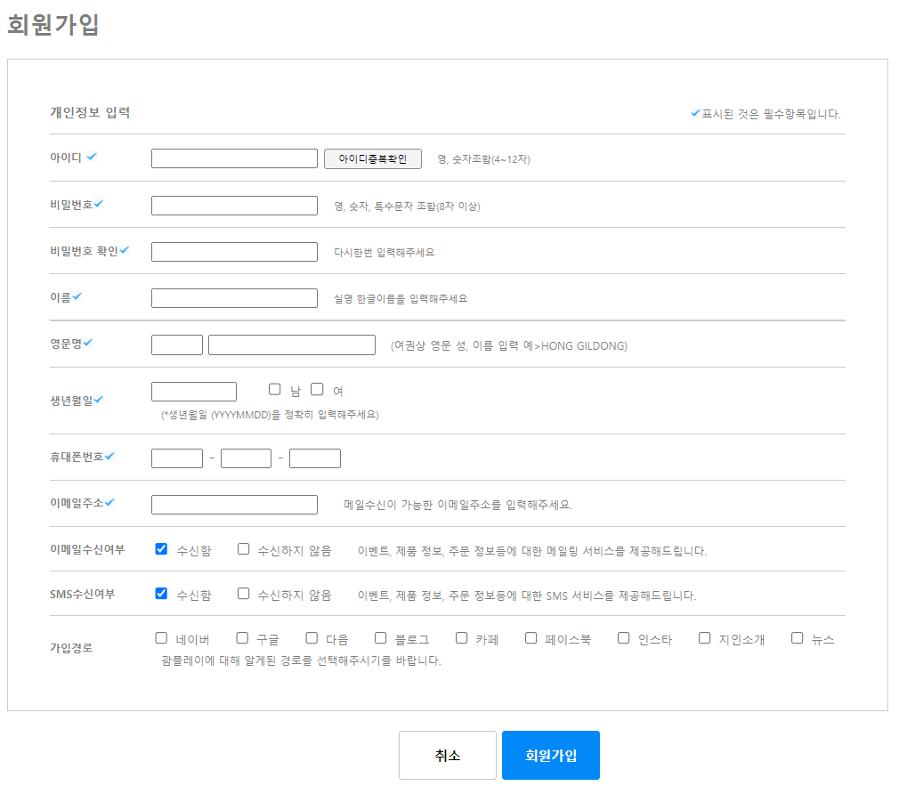
프로젝트 상세화면 – 회원가입(손님용)
1
1.개인정보 입력 : 회원가입에 필요한
손님의 개인 정보를 입력
2. 취소 : 클릭 시 로그인 화면으로 이동
3. 회원가입 : 클릭 시 입력된 개인정보를 통해 회원가입 완료
2
3

Slide 8
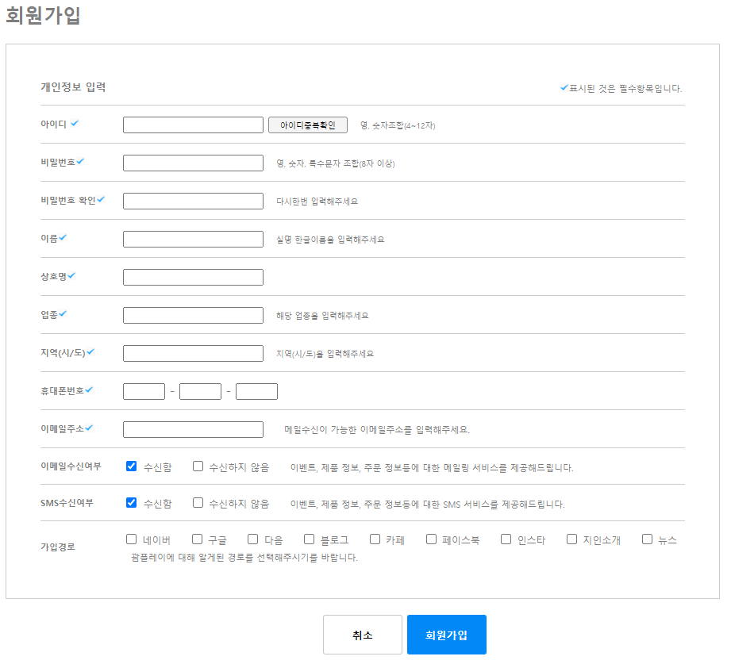
프로젝트 상세화면 – 회원가입(가게용)
1
1.개인정보 입력 : 회원가입에 필요한
점주의 가게 정보를 입력
2. 취소 : 클릭 시 로그인 화면으로 이동
3. 회원가입 : 클릭 시 입력된 개인정보를 통해 회원가입 완료
2
3

Slide 9
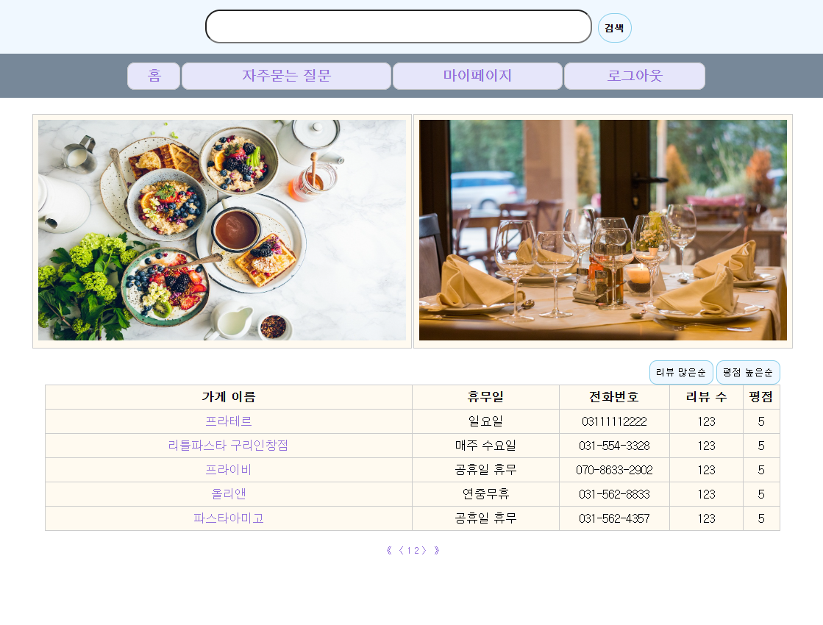
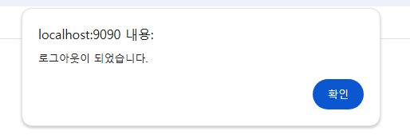
프로젝트 상세화면 – 메인홈페이지2 (로그인 후)
1
2
1-1.손님 일시 > 손님용 마이페이지로 이동
1-2.가게 일시 > 가게용 마이페이지로 이동
2. 로그아웃 처리됨

Slide 10
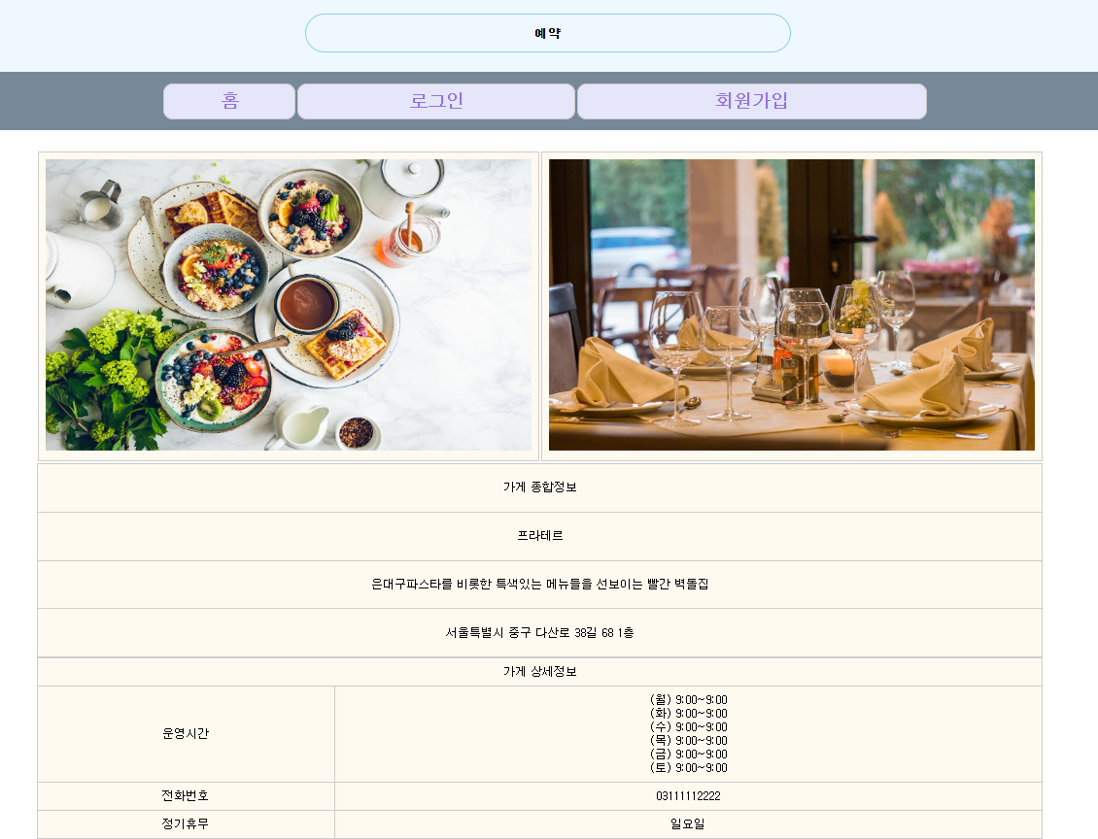
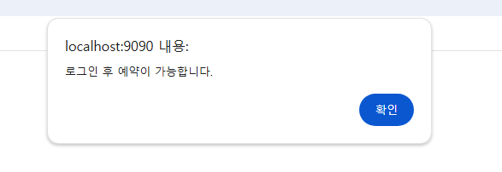
프로젝트 상세화면 – 식당정보화면1
예약페이지로 이동 – 로그인 후 가능
메인홈페이지로 이동
로그인 페이지로 이동
회원가입 페이지로 이동
1
2
3
4

Slide 11
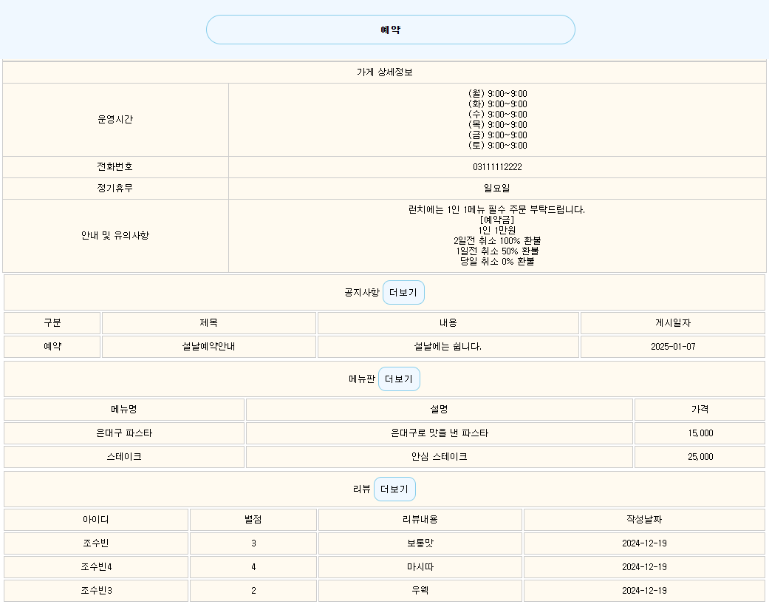
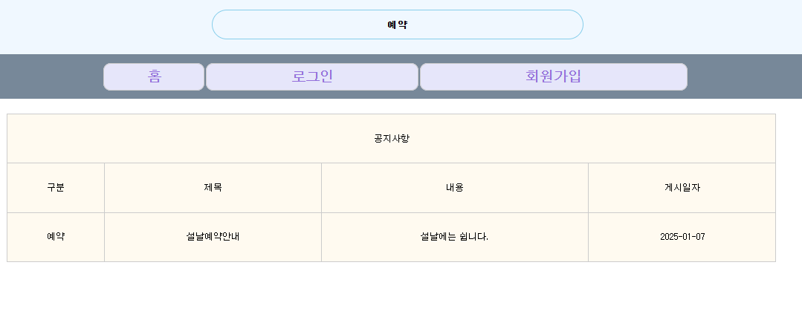
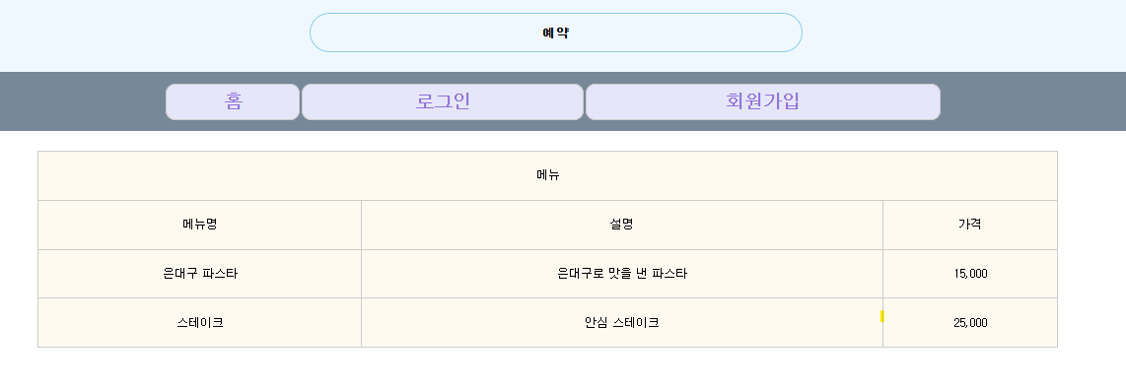
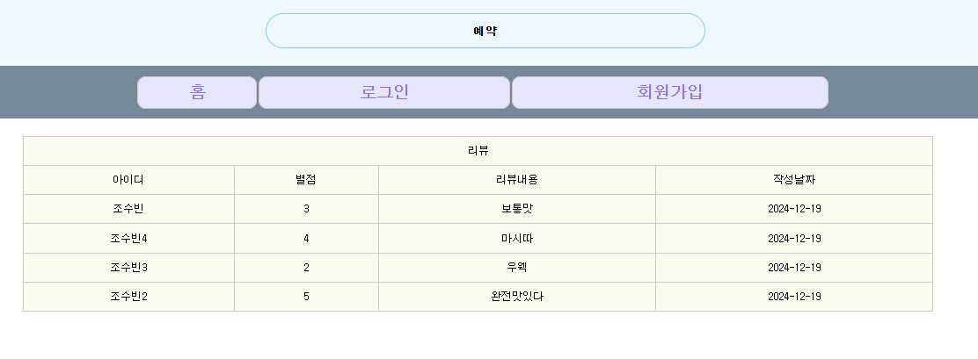
프로젝트 상세화면 – 식당정보화면2
(해당 가게의) 공지사항 페이지로 이동
(해당 가게의) 메뉴판 페이지로 이동
(해당 가게의) 리뷰 페이지로 이동
1
2
3

Slide 12
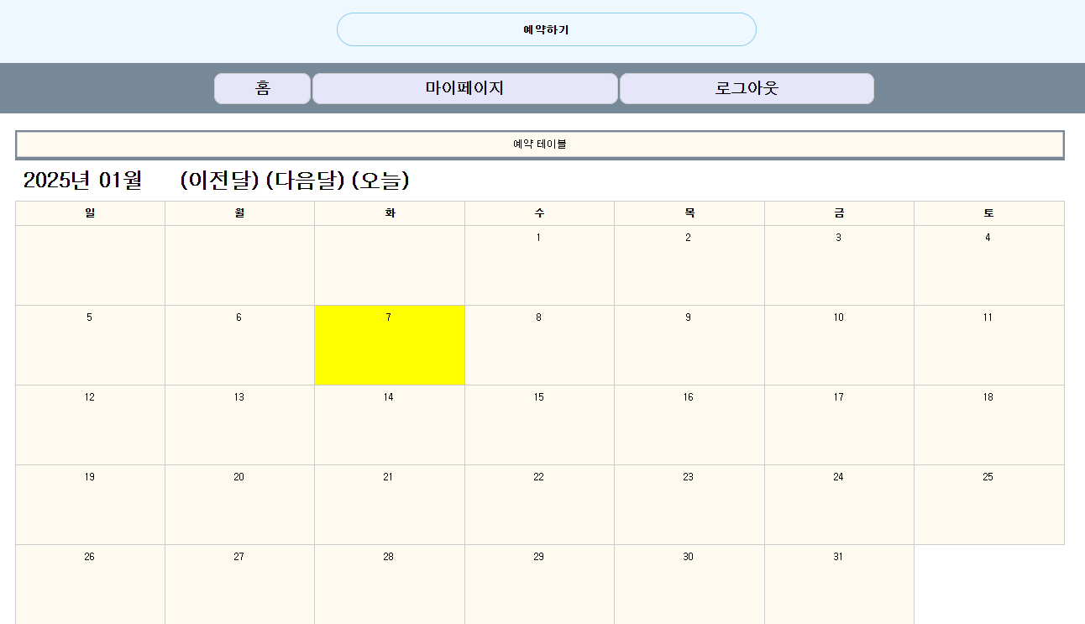
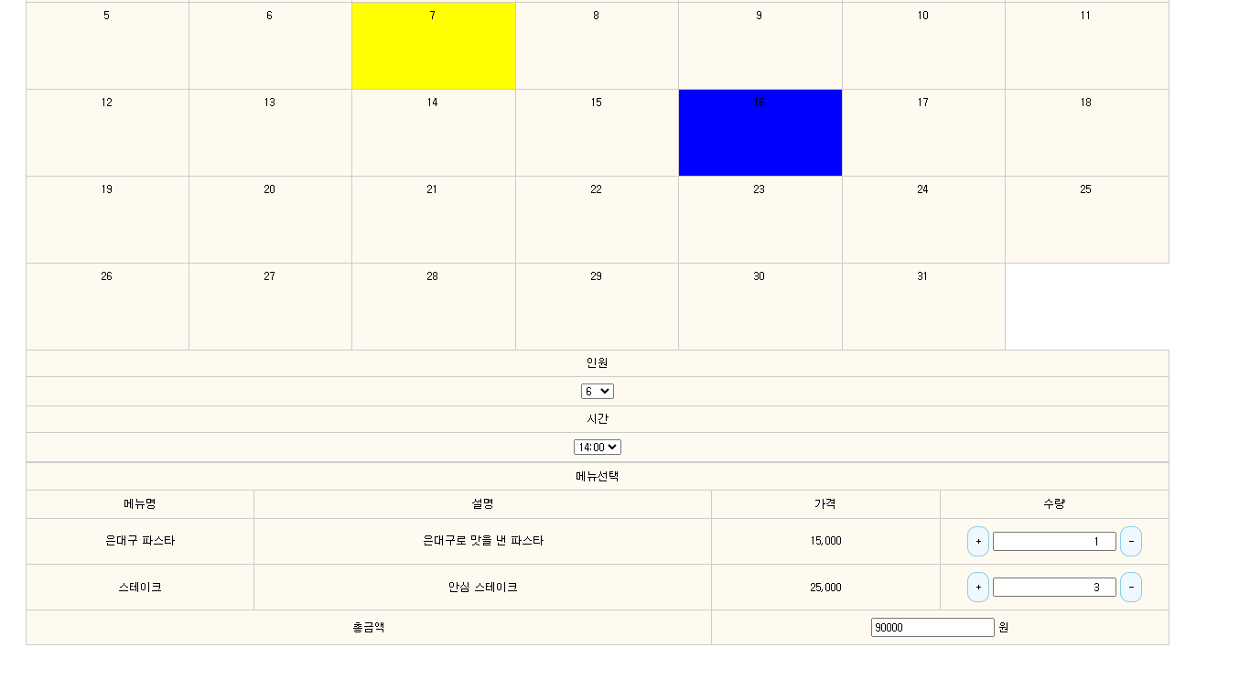
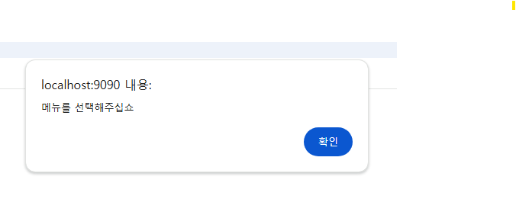
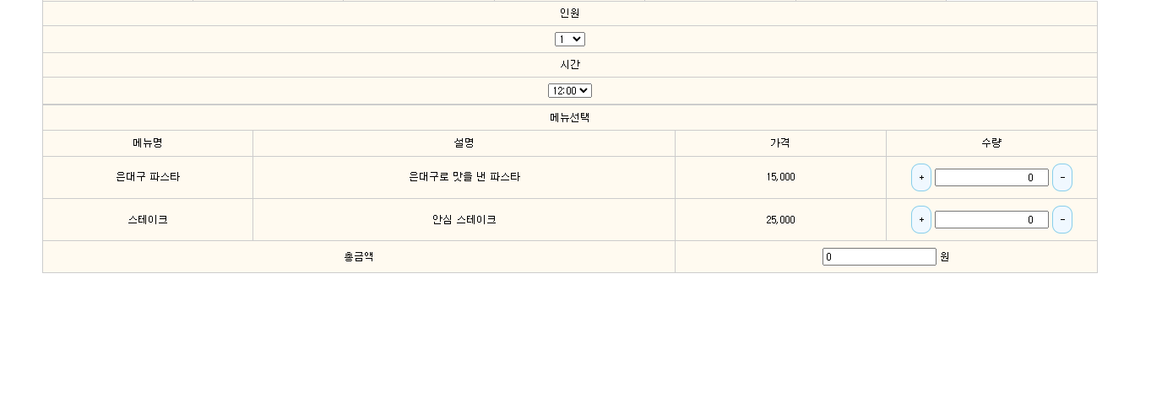
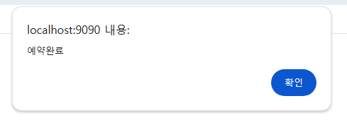
프로젝트 상세화면 – 식당예약화면1
1
예약하기 : 선택한 내용과 함께 예약 완료됨
이전달과 다음달을 누르면 해당 날짜로 이동 , 오늘을 누르면 시스템상 오늘 날짜로 이동됨.
예약을 원하는 날짜를 누르면 파랗게 변경됨
인원과 시간을 선택 가능
메뉴를 선택하고 수량을 누르면 수량에 따라 총 금액이 변동됨/ 메뉴를 선택하지 않으면 주문이 불가능
2
3
4
5

Slide 13
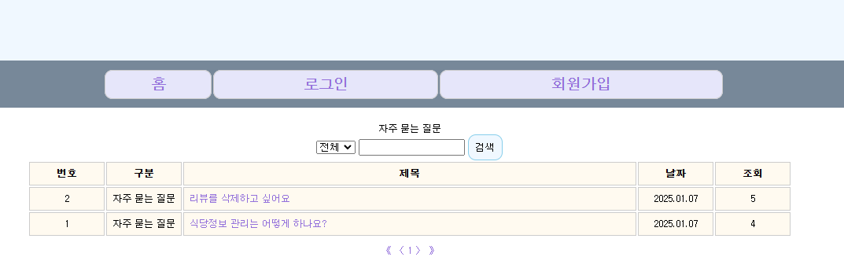
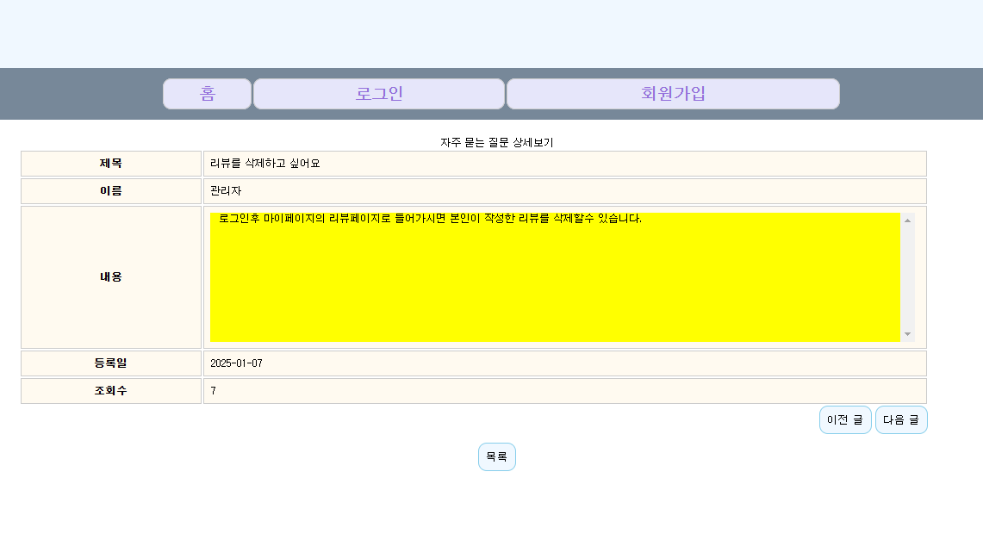
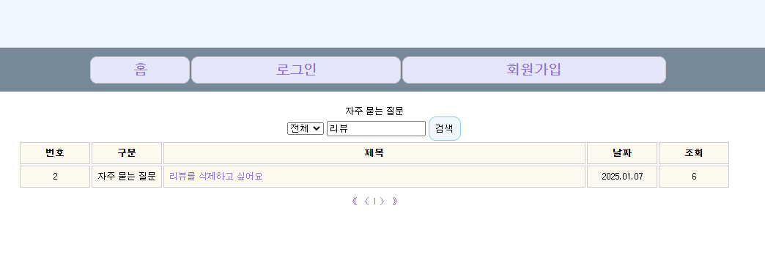
프로젝트 상세화면 – 자주 묻는 질문
검색 하면 제목과 내용에서 검색 가능
제목을 누르면 관련된 상세 화면으로 이동
1
2

Slide 14
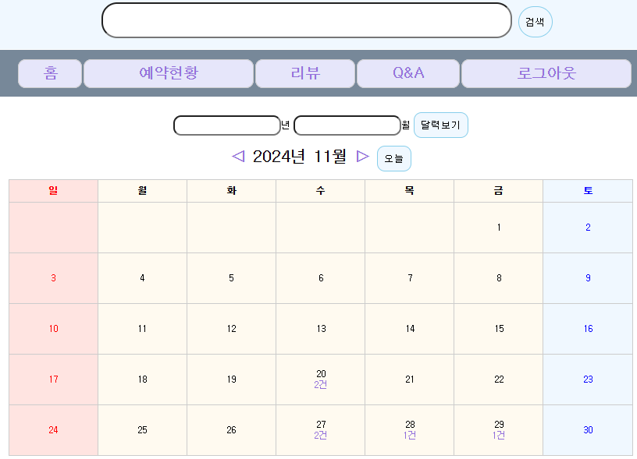
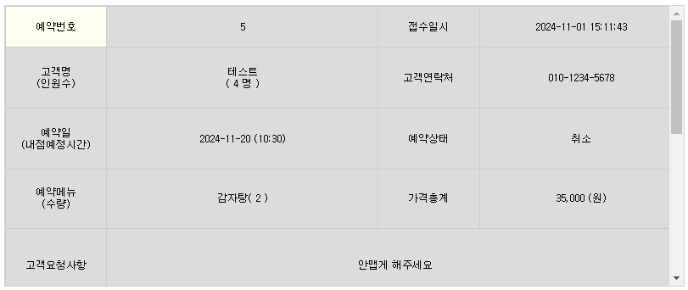
프로젝트 상세 화면 – 손님용 마이페이지(예약현황)
①. 예약현황 : 손님의 가게 예약정보를 달력을 통해서 확인 할 수 있다.
②. 예약건수 : 예약이 있는 날짜에 예약 건수가 출력되고, 클릭하면
예약 상세정보를 볼 수 있다.
③. 예약 상세정보 : CSS(hover)를 활용해서 마우스 커서를 갖다 대면 해당 블록의 배경색을 바꾸는 효과를 주었다.
1
3
2

Slide 15
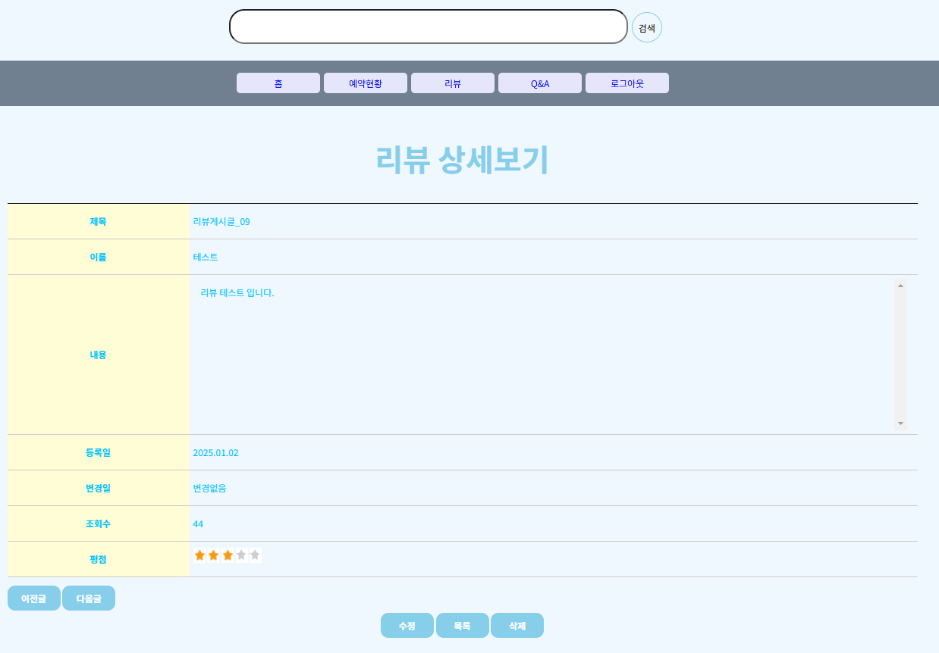
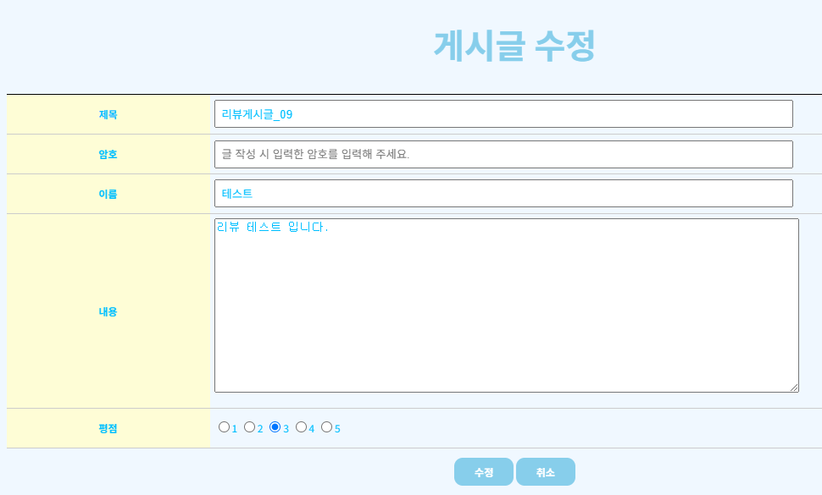
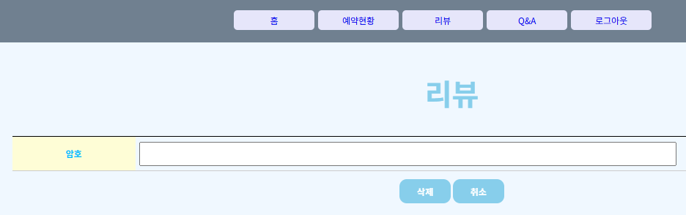
프로젝트 상세 화면 – 손님용, 가게용 마이페이지(리뷰 상세,수정,삭제)
①. 클릭한 리뷰의 상세 내용을 출력한다.
(제목,작성자,내용,등록일,변경일,조회수,평점)
②. 클릭 시, 이전,다음 리뷰의 상세내용 화면으로 이동한다.
③. 해당 리뷰의 수정(④),삭제(⑤) 화면으로 이동 또는 리뷰 목록 페이지로 이동할 수 있다. (손님용 페이지에서만 가능)
1
4
5
2
3

Slide 16
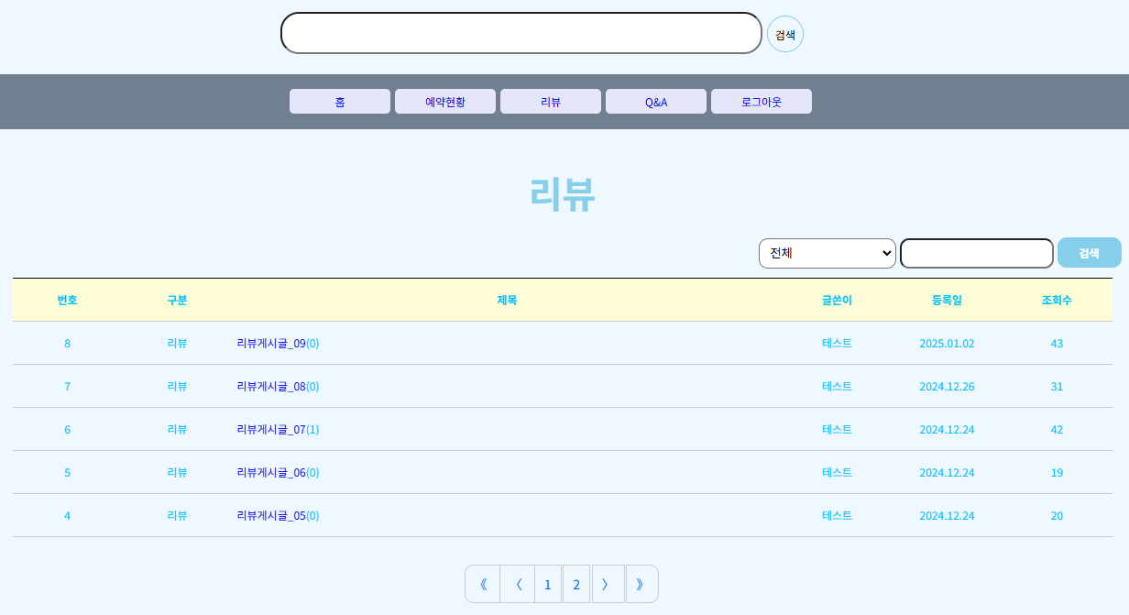
프로젝트 상세 화면 – 손님용, 가게용 마이페이지(리뷰,Q&A 목록)
①. 손님이 작성한 리뷰(Q&A) 목록을 출력하는 영역.
②. 작성한 리뷰(Q&A)를 ‘제목’ 또는 ‘내용’으로 검색할 수 있는 검색기능.
③. 제목 클릭 시, 상세 보기 페이지로 이동한다.
④. 페이지 번호 클릭 시, 해당 페이지에 속하는 리뷰(Q&A)를 확인 할 수 있다.
2
1
3
4

Slide 17
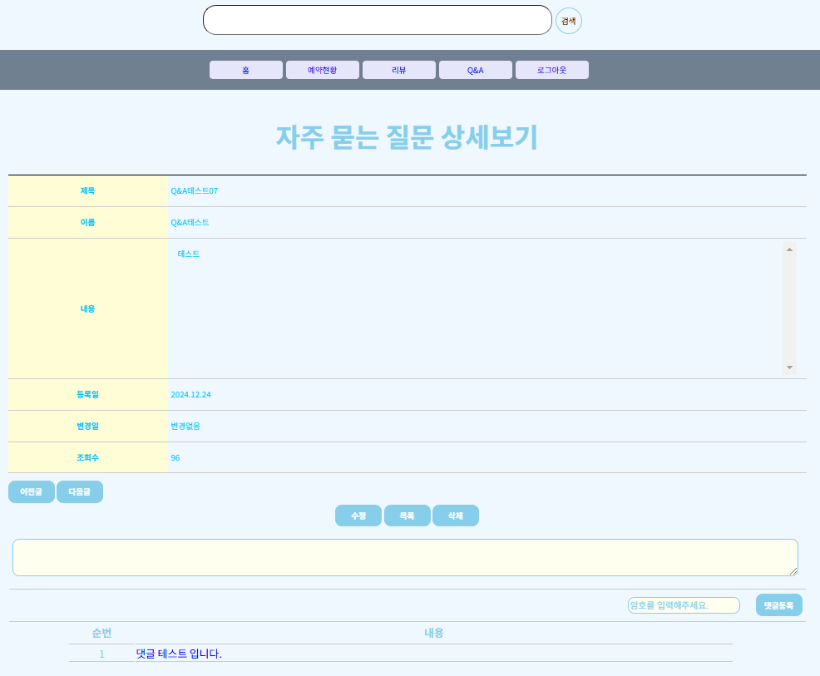
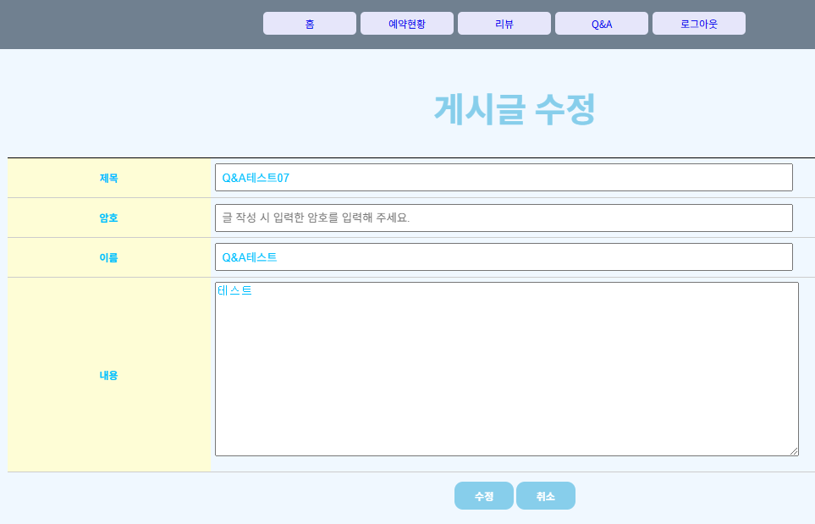
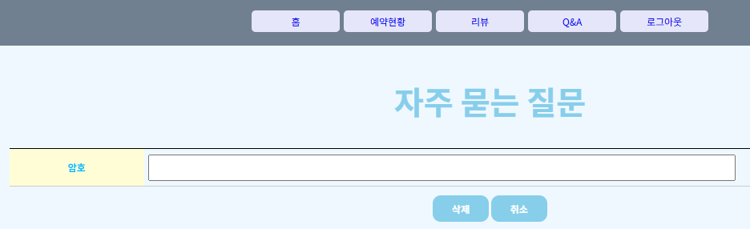
프로젝트 상세 화면 – 손님용 마이페이지(Q&A 상세,수정,삭제, 댓글)
①. 클릭한 Q&A의 상세 내용을 출력한다.
(제목,작성자,내용,등록일,변경일,조회수,평점)
②. 클릭 시, 이전,다음 Q&A의 상세내용 화면으로 이동한다.
③. 해당 Q&A의 수정(⑥),삭제(⑦) 화면으로 이동 또는
리뷰 목록 페이지로 이동할 수 있다.
④. 댓글 내용을 입력 할 수 있는 공간. 댓글 등록 시, 추후 수정 또는 삭제를 위한 임의의 암호를 함께 입력한다.
⑤. 댓글 목록을 출력하는 영역. 클릭 시, 해당 댓글의 수정(⑥),삭제(⑦)가 가능하다.
1
6
2
3
4
7
5

Slide 18
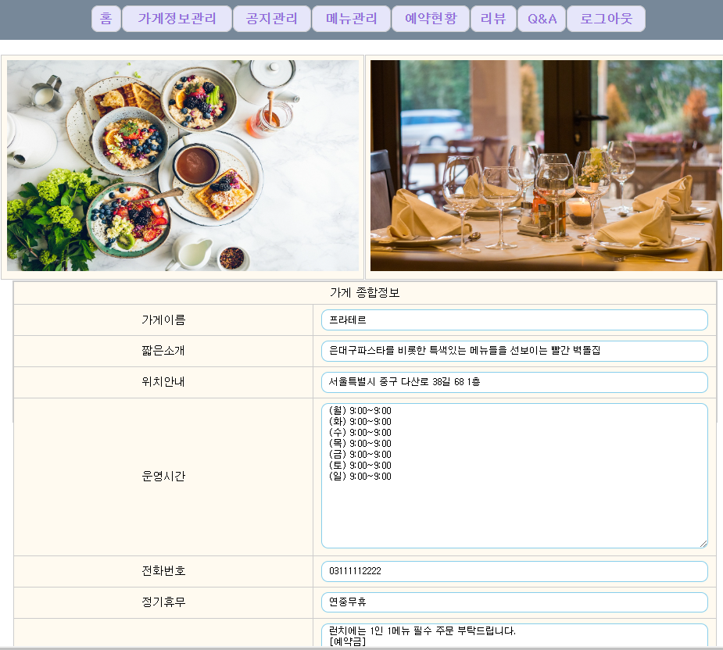
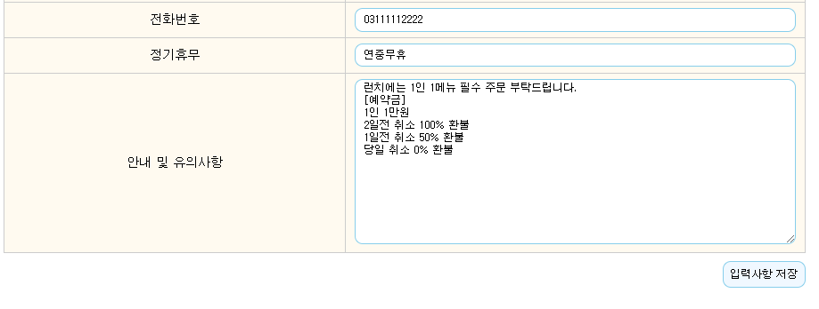
프로젝트 상세 화면 – 가게용 마이페이지(가게정보관리)
①. 가게 종합정보 : 가게의 정보를 출력, 수정 할 수 있는 영역.
②. 입력사항 저장 버튼 : 클릭 시, 각각의 블록에 입력 되어있는 내용으로 가게 정보를 수정 할 수 있다.
1
2

Slide 19
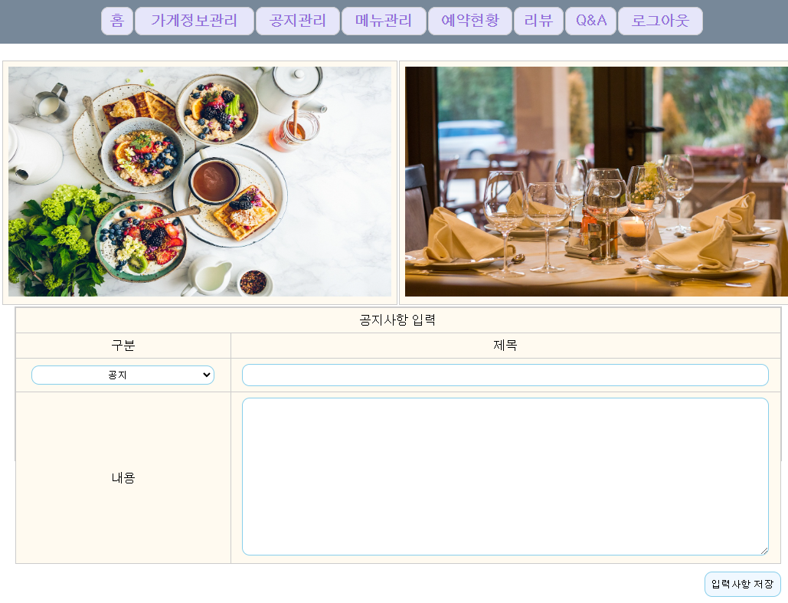
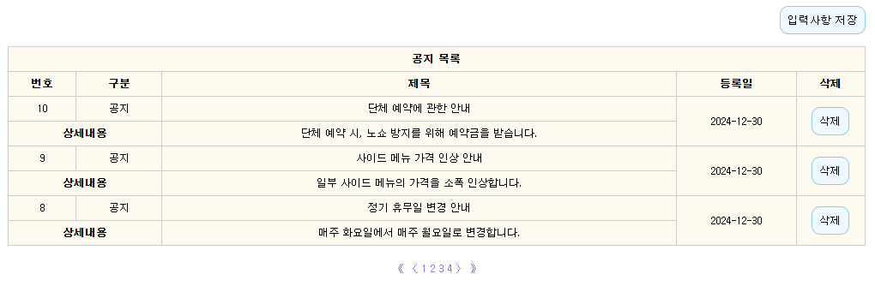
프로젝트 상세 화면 – 가게용 마이페이지(공지관리)
①. 공지사항 입력: 손님에게 안내 할 사항을 입력하는 공간.
공지,소식,예약 으로 카테고리를 나누어서 등록할 수 있다.
②. 입력사항 저장 버튼 : 클릭 시, 해당 내용이 DB에 등록 된다.
③. 공지 목록 : 등록된 공지 목록과 상세 내용을 출력.
삭제버튼 클릭 시, 해당 공지를 삭제 할 수 있다.
하단에 페이지 번호 클릭으로 공지 목록을 확인 할 수 있다.
1
3
2

Slide 20
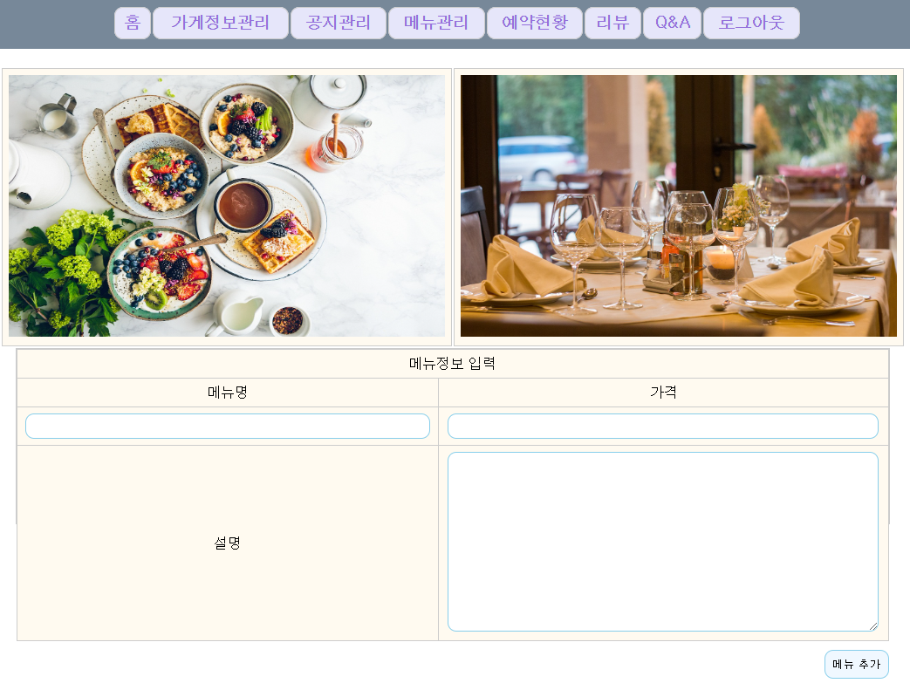
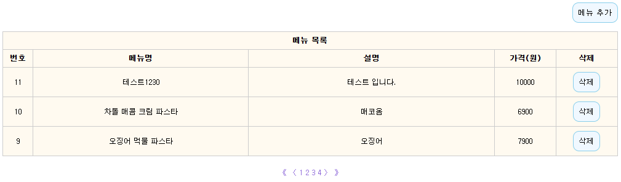
프로젝트 상세 화면 – 가게용 마이페이지(메뉴관리)
①. 공지사항 입력: 메뉴를 등록 할 수 있는 공간.
(메뉴명, 가격, 해당 메뉴에 관한 간단한 설명으로 구성된다.)
②. 입력사항 저장 버튼 : 클릭 시, 해당 내용이 DB에 등록 된다.
③. 메뉴 목록 : 등록된 메뉴의 목록이 출력되며, 삭제버튼 클릭 시,
해당 메뉴를 삭제 할 수 있다.
1
3
2

Slide 21
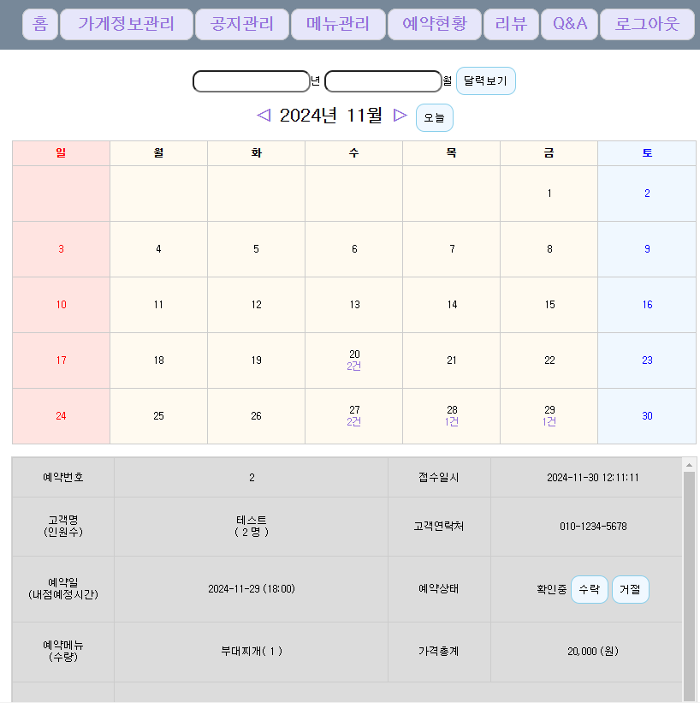
프로젝트 상세 화면 – 가게용 마이페이지(예약현황)
①. 예약현황 : 가게에 접수 된 예약정보를 달력을 통해서 확인 할 수 있다.
②. 예약건수 : 예약이 있는 날짜에 예약 건수가 출력되고, 클릭하면
예약 상세정보를 볼 수 있다.
③. 예약 수락, 거절 버튼 : 접수 된 예약을 ‘수락’ 또는 ‘거절’ 할 수 있다.
(예약상태는 확인중, 확정, 취소 로 분류 된다.)
1
2
3

